Slide 1
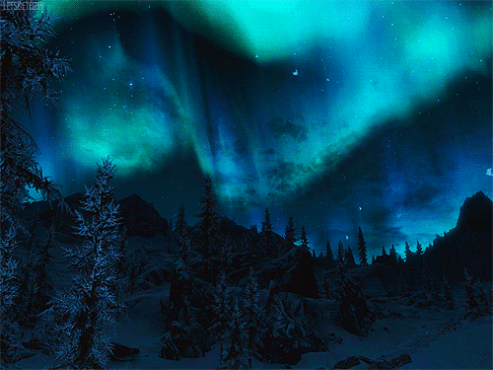
Влияние климата на облик Земли и жизнь людей

Slide 2
Климатообразующие факторы
Факторы
Географическая широта
Подстилающая поверхность
Циркуляция ВМ
Солнечная радиация
Рельеф
Характер подстилающей поверхности
ВМ, атмосферн.
фронты, циклоны, ветры

Slide 3
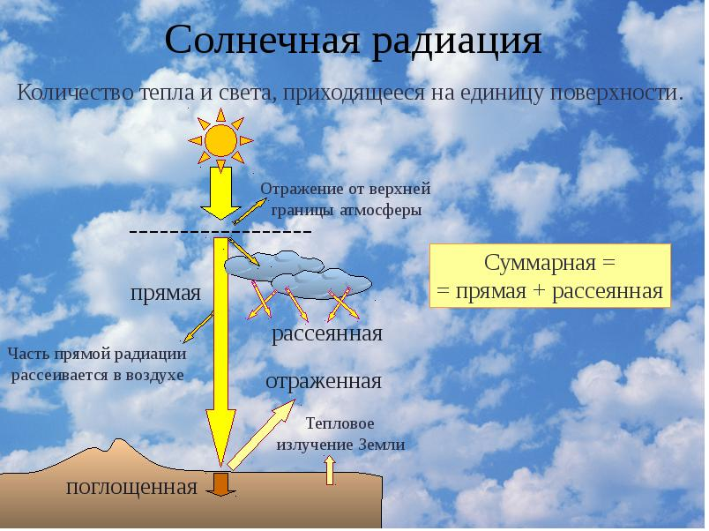

Slide 4
Солнечная радиация – это излучение Солнцем тепла и света. ккал/см²
Суммарная радиация – это вся солнечная
радиация, дошедшая до земли.
Р_{сумм}=Р_{прямая} + Р_{рассеянная}

Slide 5
Суммарная радиация
Географическая широта
Состояние атмосферы
Характер подстилающей поверхности

Slide 6
Воздушные массы - крупные массы тропосферы, отличающиеся своими свойствами
( темп,влаж,прозрач).
Арктические (АВМ)
Умеренные (УВМ)
Тропические (ТВМ)

Slide 7
Основные и переходные климатические пояса.
Климатический пояс – территория, на которой распространён определённый тип воздушных масс (ВМ).
В основных климатических поясах в течение всего года действуют их собственные воздушные массы.
В переходных климатических поясах полгода действуют ВМ одного соседнего климатического пояса, полгода другого.

Slide 8
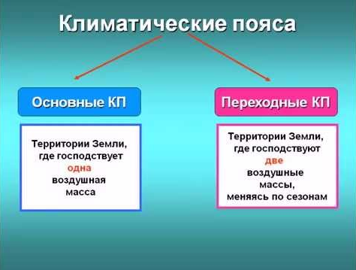

Slide 9

лето
зима
Арктический
Антарктический
АВМ
ВД
УВМ
Субарктический
Субантарктический
АВМ
Умеренный
НД
УВМ
НД
Перемещение воздушных масс
ТВМ
Субэкваториальный
УВМ
Тропический
ВД
ТВМ
ВД
ЭВМ
Субэкваториальный
ТВМ
Экваториальный
ЭВМ
НД

Slide 10
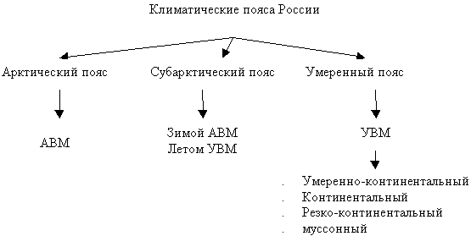

Slide 11
Основные и переходные климатические пояса.
Климатический пояс | ВМ | Р | t° С | осадки | сезонность
Экваториальный
Субэкваториальный
Тропический
Субтропический
Умеренный
Субарктический Субантарктический
Арктический Антарктический
ЭВМ
высокие
много весь год
1
л – ЭВМ
з - ТВМ
Н ↑↑
высокие
з - тёплая
л - много
з - мало
1
ТВМ
высокие
з – прохл.
В ↓↓
мало весь год
1
л – ТВМ
з - УВМ
л – жаркое
з – прохл.
2
л – сухой
з – влажный
л – мало
з – неравномерно
УВМ
по сезонам
л – высокие
з - низкие
много, но неравномерно
4
Н ↑↑
л – УВМ
з - АВМ
2
л – полгода день
з – полгода ночь
низкие
л – неравномерно
з – мало
АВМ
В ↓↓
низкие
мало весь год
1

Slide 12
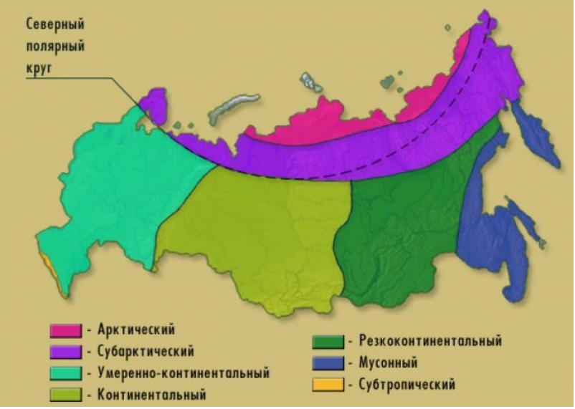

Slide 13
Типы климатов России и их характеристика
Климати- ческий пояс | Тип климата | Территория | Характеристика
Арктический | Арктических пустынь | Острова СЛО и его сибирские побережья | Холодные арктические ВМ, зимой –t до -50° С, летом –t до +4° С. Облачная погода, осадков до 300 мм/год, в основном в виде снега.
Субарктический | Субарктический | Районы за северным полярным кругом, в Вост.Сибири до 60 широты. | Летом влажные ВМ умеренных широт, зимой – арктические ВМ, t л- до +14°, з – до -40° С. Характерны циклоны, осадков до 600 мм/год, больше, чем испаряется.
Умеренный | Умеренно-континентальный | Европейская часть России | Большое влияние Атлантических ВМ и западного переноса, вторгаются Арктические ВМ, t л- до +22°, з- до -18° С. Осадков до 800 мм/год (убывают с З на В).

Slide 14
Умеренный | Континентальный | Западная Сибирь | Характерна меридиональная циркуляция ВМ, ослабевает циклоническая деятельность. Осадки от 300 мм до 600 мм/год. Континентальность климата возрастает с С на Ю. t летом до +25°, зимой до – 25°.
Умеренный | Резко-континентальный | Восточная Сибирь, горы юга Сибири | Весь год господствуют континентальный ВМ умеренных широт. Азиатский максимум давления. Осадки до 400 мм/год, t летом до +26°, зимой около – 40°.
Умеренный | Муссон-ный | Дальний восток | Теплое влажное лето (+16°), морозная сухая зима (до -25°), большое кол-во осадков (800 мм летом), влияет муссон. Тихоокеанский циклон - летом, зимой – Азиатский максимум.

Slide 15
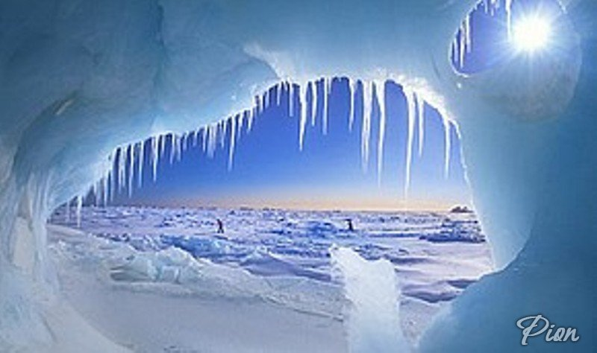
3. Может ли человек влиять на климат?
Парниковый эффект– постепенное потепление климата на планете в результате накопления в атмосфере углекислого газа и других веществ, которые препятствуют излучению тепла от земной поверхности в космос.
В Арктике происходят самые мощные изменения за последние 200 тысяч лет. Площадь арктических льдов сокращается. На снимках, полученных из космоса экспертами NASA, прекрасно видно, как менялась площадь льда в Северном Ледовитом океане в течение последних 30 лет.

Slide 16
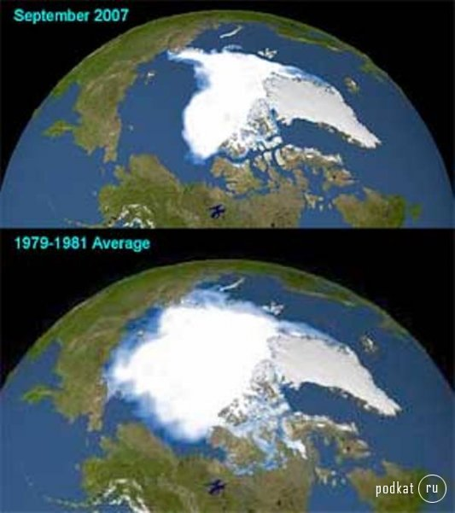
Таяние вечной мерзлоты, помимо подъёма уровня воды в Мировом океане, приведёт также к большому выбросу углерода в атмосферу. Бактерии, находящиеся в почве, после таяния льда начнут активно размножаться и вырабатывать метан, который является в 20 раз более опасным с точки зрения парникового эффекта, чем углекислый газ. По мнению учёных, больше всего от выброса газов в результате таяния льдов пострадают северные провинции Канады, Аляска и Россия.

Slide 17
1. Основные и переходные климатические пояса.
Климатический пояс | ВМ | Р | t° С | осадки | сезонность
Экваториальный | ЭВМ | Н ↑↑ | высокие | много | 1
Субэкваториальный | л – ЭВМ з - ТВМ |  | высокие з - тёплая | л – много з – мало | 2 л – влажный з – сухой
Тропический | ТВМ | В ↓↓ | высокие з – прохл. | мало весь год | 1
Субтропический | л - ТВМ з - УВМ |  | л – жаркое з – прохл. | л – мало з – неравномерно | 2 л – сухой з – влажный
Умеренный | УВМ | Н ↑↑ | по сезонам л – высокая з – низкая | много, но неравномерно | 4
Субарктический Субантарктический | л – УВМ з - АВМ |  | низкие | л – неравномерно з – мало | 2 л – полгода день з – полгода ночь
Арктический Антарктический | АВМ | В ↓↓ | низкие | мало весь год | 1

